Slide 1

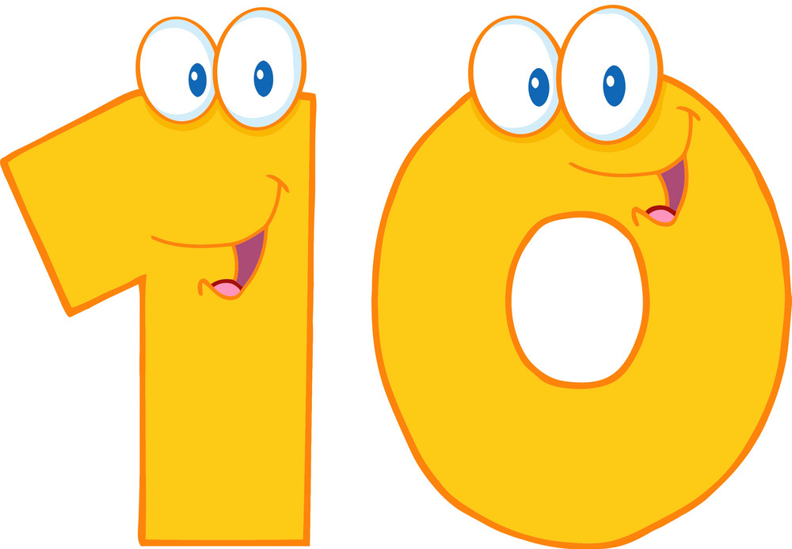
Розділ 6. Множення і ділення в межах 1000. Усне множення і ділення
Математика
Сьогодні
Урок
№147
Ділення з остачею. Вправи і задачі на застосування вивчених випадків арифметичних дій

Slide 2
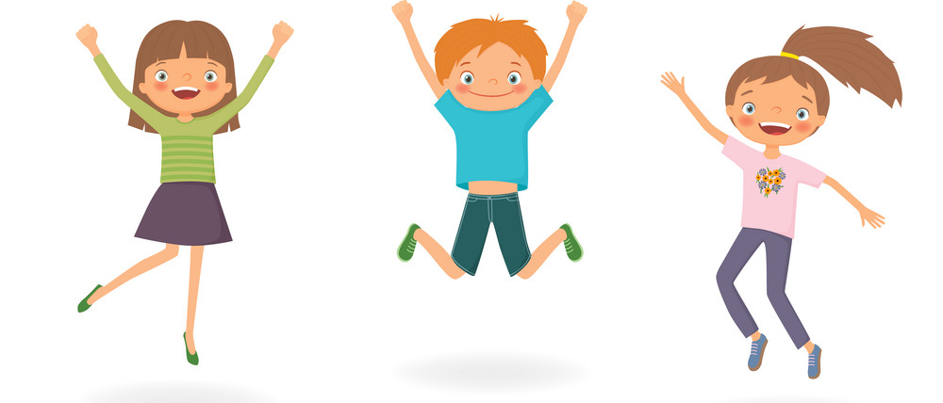
Сьогодні
28.04.2022
Організація класу
Знову день почався, діти.
Всі зібрались на урок?
А урок наш незвичайний —
Грою всі його зовуть.
Тож пора нам поспішати —
Кличе в подорож дзвінок.
Щоб урок цей був цікавим,
Ти активним мусиш буть.

Slide 3
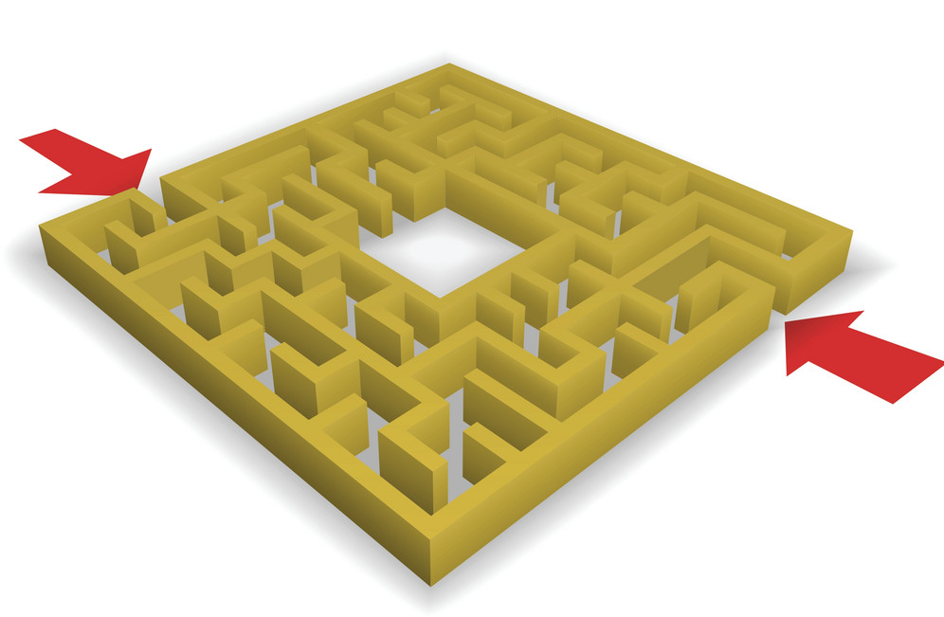
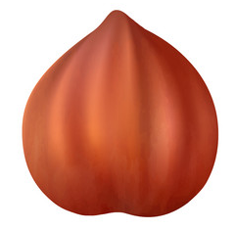
Сьогодні
Гра «Лабіринт»
28.04.2022
17
38
48
75
47
37
28
58
27

Slide 4
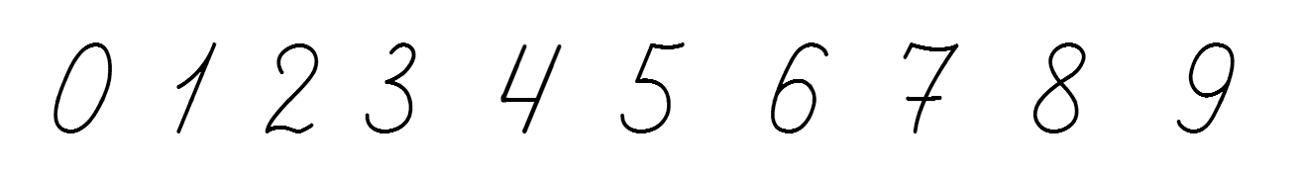
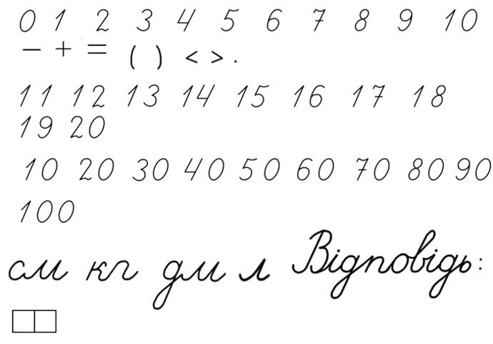
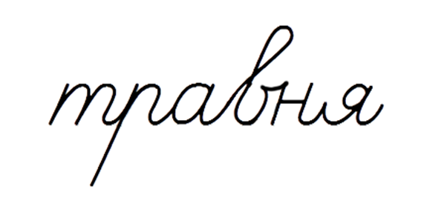
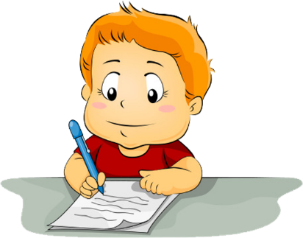

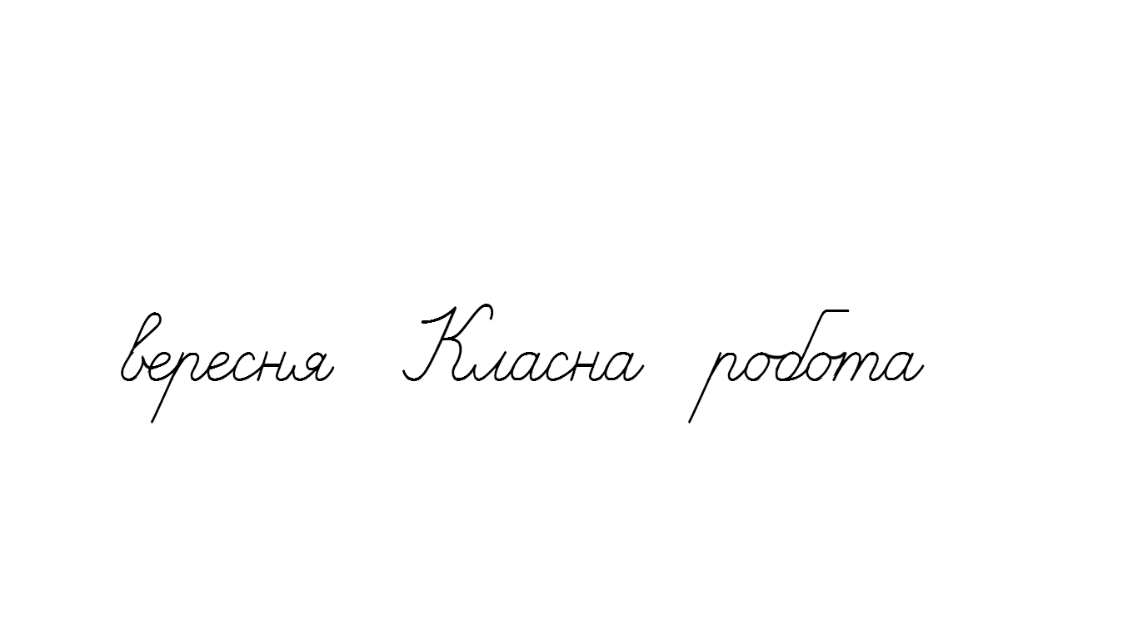
Сьогодні
28.04.2022
Каліграфічна хвилинка

Slide 5
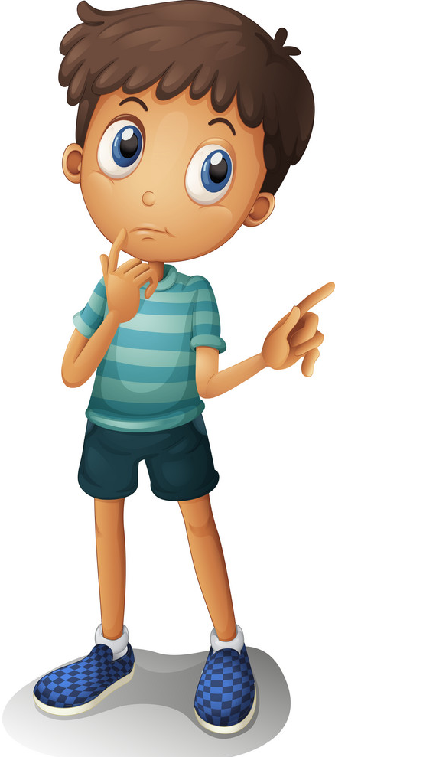
=
˗
+
∙
:
Сьогодні
Виконай ділення з остачею.
28.04.2022
27:6=
4 (ост.3)
48:7=
6 (ост.6)
54:8=
6 (ост.6)
20:6=
3 (ост.2)
Зразок міркування.
Нехай треба поділити 27 на 6. Знайдемо найбільше із чисел від 1 до 27, яке ділиться націло на 6. Це 24.
24:6=4. Знайдемо остачу: 27-24=3.
Отже, 27:6=4 (ост.3)
Підручник.
Номер
610

Slide 6
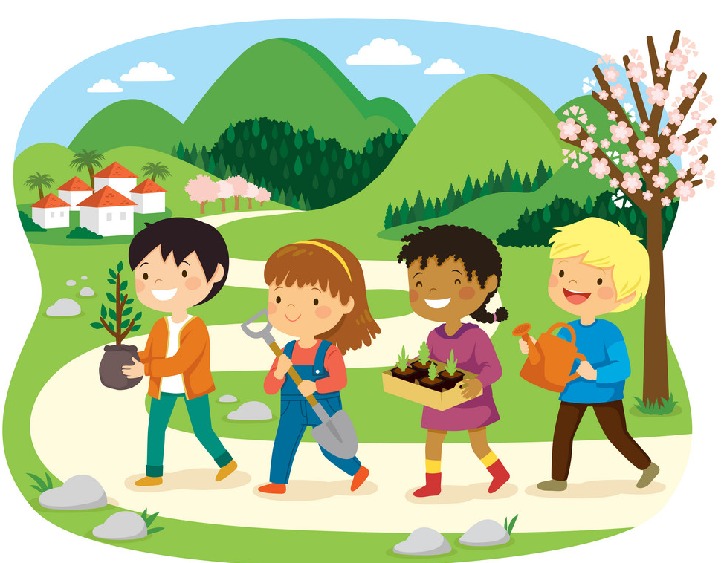
=
˗
+
∙
:
Сьогодні
Розв’яжи задачу
28.04.2022
Привезли - 35 с.
1 ряд – 8 с.
Всього - ? р.
Підручник.
Номер
611

Slide 7
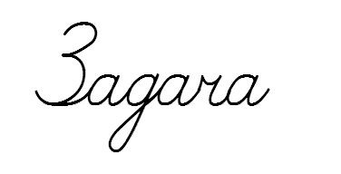
=
˗
+
∙
:
Сьогодні
Розв’яжи задачу
28.04.2022
:
=
(ост. 3) – (р.)
Відповідь: 4 повних ряди вийде.
Скільки ще потрібно саджанців, щоб таких рядів було всього 10?
1) 8∙10=80 (с.) – на 10 рядів.
2) 80-35=45 (с.)
Відповідь: ще потрібно 45 саджанців.
Підручник.
Номер
611

Slide 8
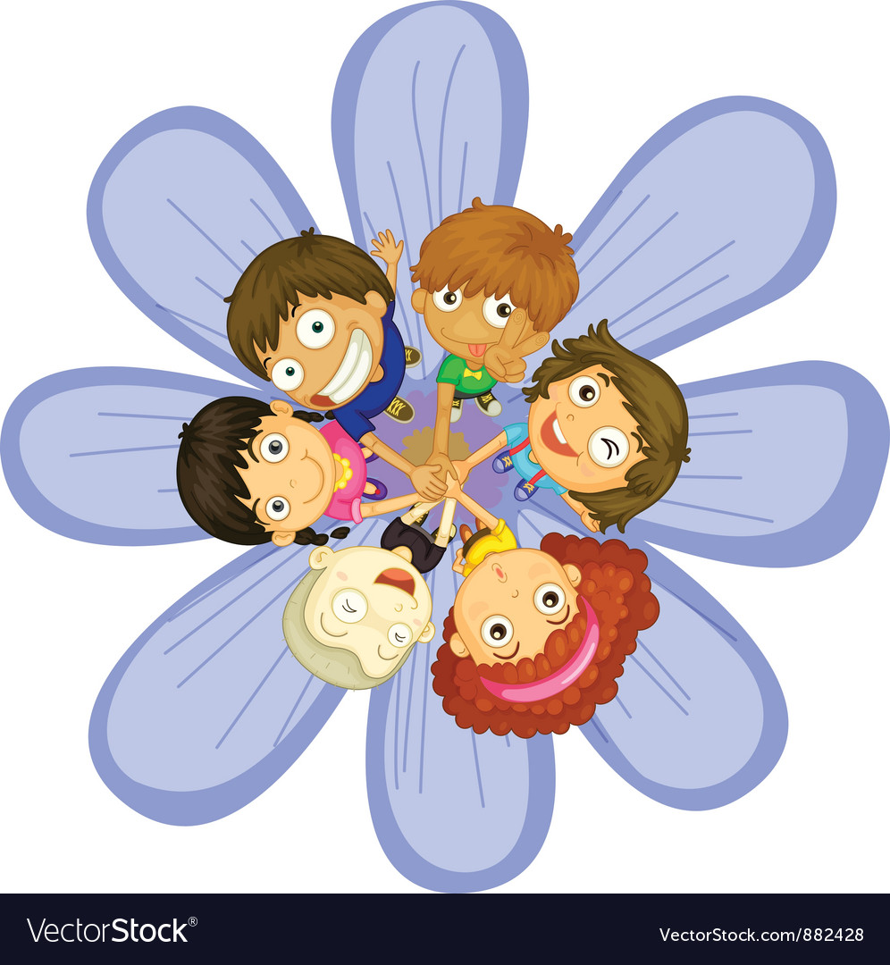
=
˗
+
∙
:
Сьогодні
Робота в групах
28.04.2022
212-48:6=204
48:6=305-297
8∙(38-29)=72
Х-48:6=204
Х:6=305-297
Х∙(38-29)=72
Підручник.
Номер
614

Slide 9
=
˗
+
∙
:
Сьогодні
Дай відповідь на питання
28.04.2022
Скільки окремих рівносторонніх трикутників можна скласти з 20 однакових паличок?

Slide 10

Сьогодні
28.04.2022
Рефлексія. Вправа «Веселка»
Я не міг, не хотів це робити.
Я це робив, але не вдалося.
Я це робив з допомогою.
Я це робив, хоча були помилки.
Я це робив, але не відразу.
Я це зробив.
Це було дуже просто!

Slide 11
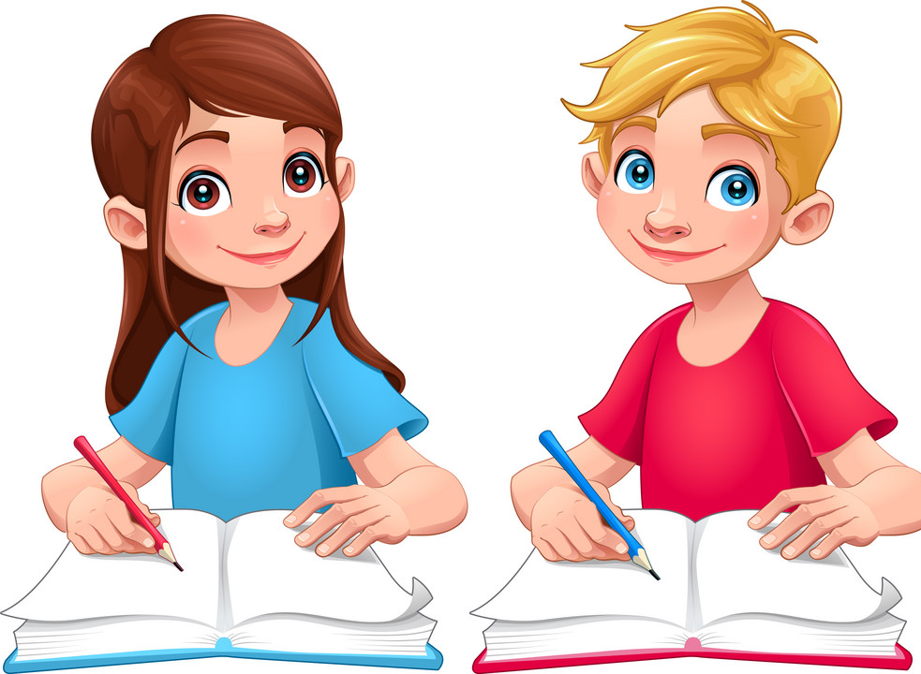
Сьогодні
28.04.2022
Домашнє завдання
Задача №612 та рівняння з конспекту.

Slide 12
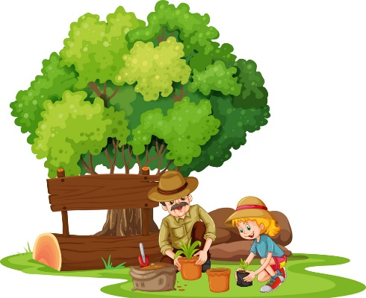
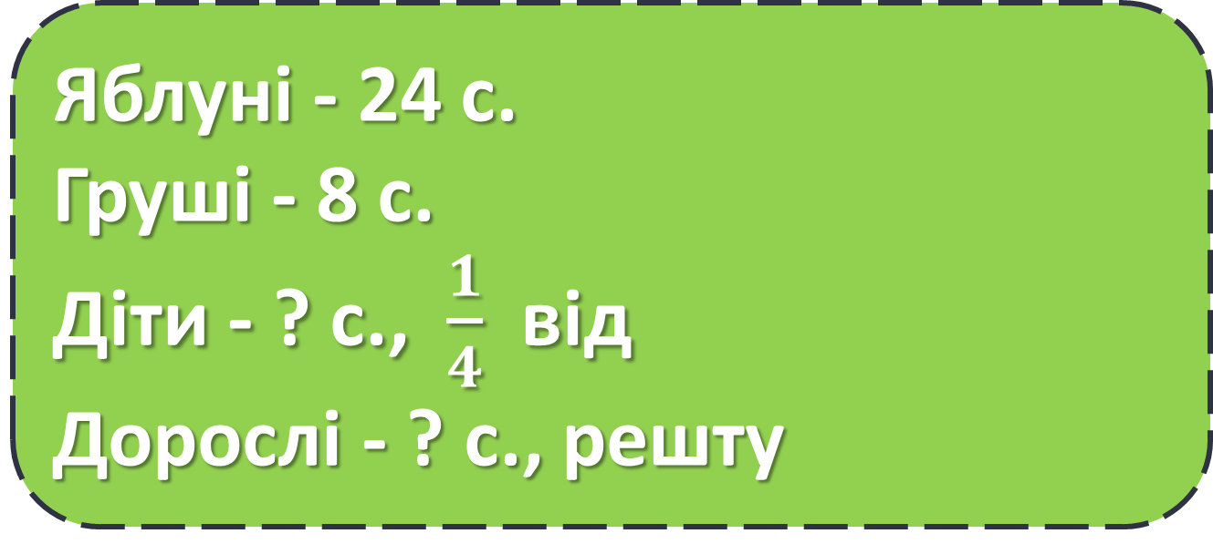
=
˗
+
∙
:
Сьогодні
Розв’яжи задачу
28.04.2022
Яблуні - 24 с.
Груші - 8 с.
Діти - ? с., $\frac{1}{4}$ від
Дорослі - ? с., решту
Підручник.
Номер
612

Slide 13

=
˗
+
∙
:
Сьогодні
Розв’яжи задачу
28.04.2022
1)
+
=
(с.) – всього.
2)
:
=
(с.) – посадили діти.
3)
-
=
(с.)
Відповідь: 24 саджанці посадили дорослі.
Підручник.
Номер
612

Slide 14
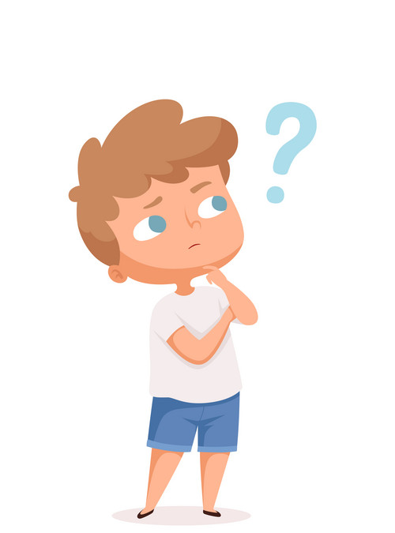
=
˗
+
∙
:
Сьогодні
Розв’яжи рівняння
28.04.2022
Х:(230-130)=8
Х:100=8
Х=8∙100
Х=800
800:(230-130)=8
8=8

Slide 15
=
˗
+
∙
:
Сьогодні
Розв’яжи рівняння
28.04.2022
(230-130):Х=5
100:Х=5
Х=100:5
Х=20
(230-130):20=5
5=5

